Slide 1
Архитектура барокко

Slide 2
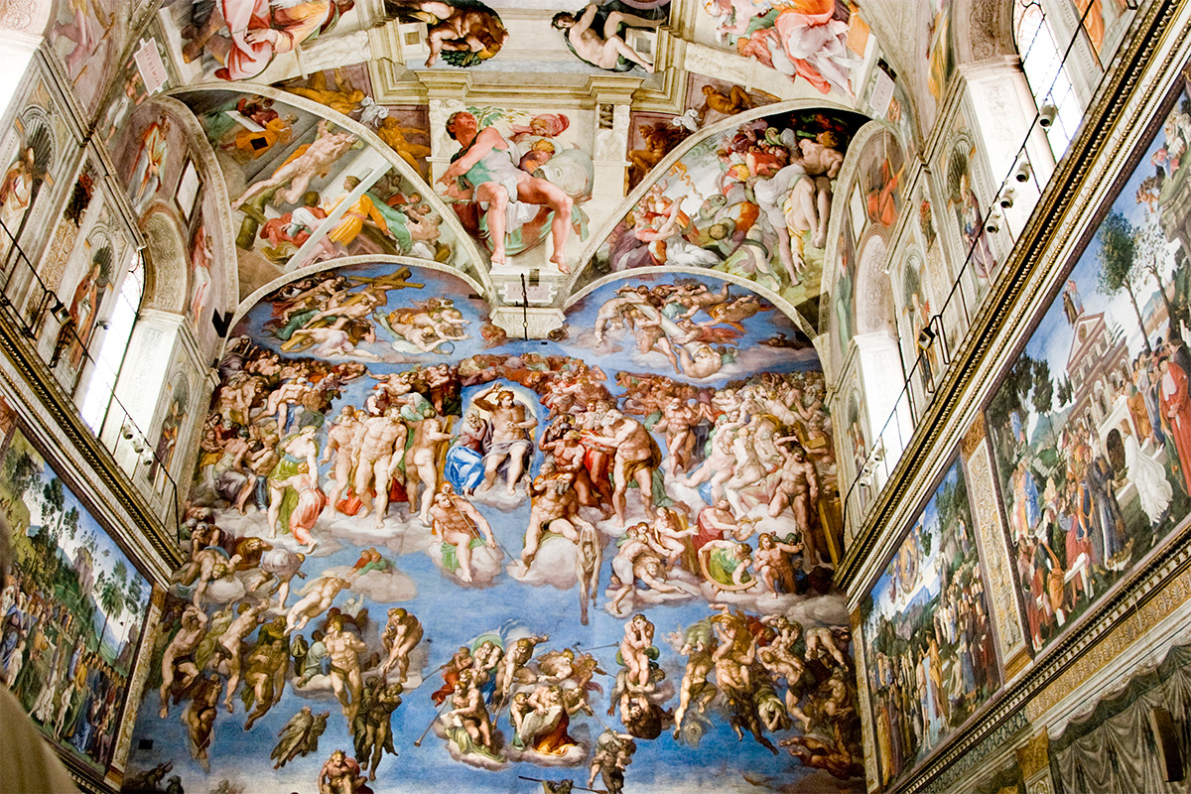
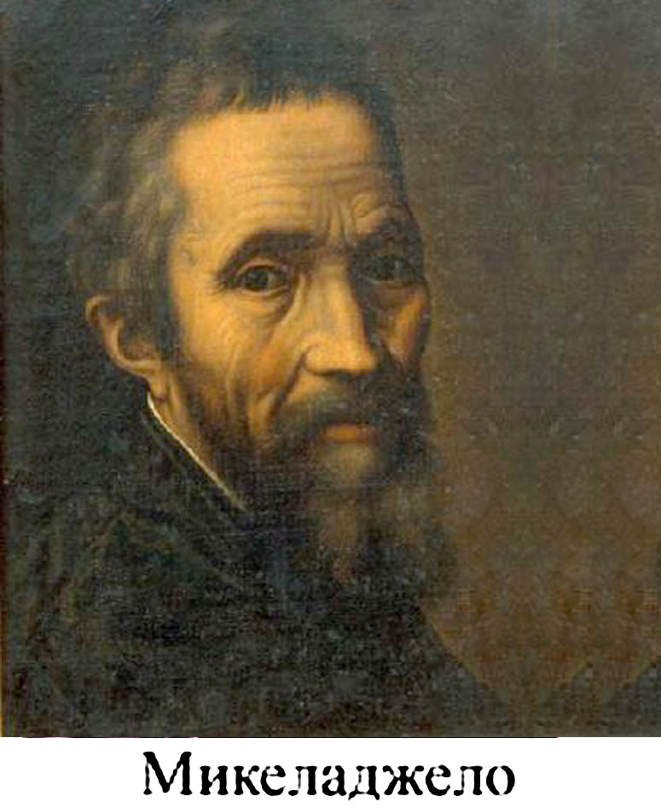

Slide 3
Великий Микеланджело мощью и экспрессией своего индивидуального стиля в один миг разрушил все привычные представления о прежних «правилах» рисунка и композиции. Написанные им на потолке Сикстинской капеллы могучие фигуры зрительно «разрушили» отведенное для них изобразительное пространство; они не соответствовали ни сценарию, ни пространству самой архитектуры. Здесь все было антиклассично. Дж. Вазари, знаменитый летописец Возрождения, пораженный, как и другие, назвал этот стиль «причудливым, из ряда вон выходящим и новым».

Slide 4
Другие произведения Микеланджело: архитектурный ансамбль Капитолия в Риме, интерьер Капеллы Медичи и вестибюль библиотеки Сан-Лоренцо во Флоренции, - демонстрировали классицистические формы, но все в них было охвачено необычайным напряжением и волнением.

Slide 5
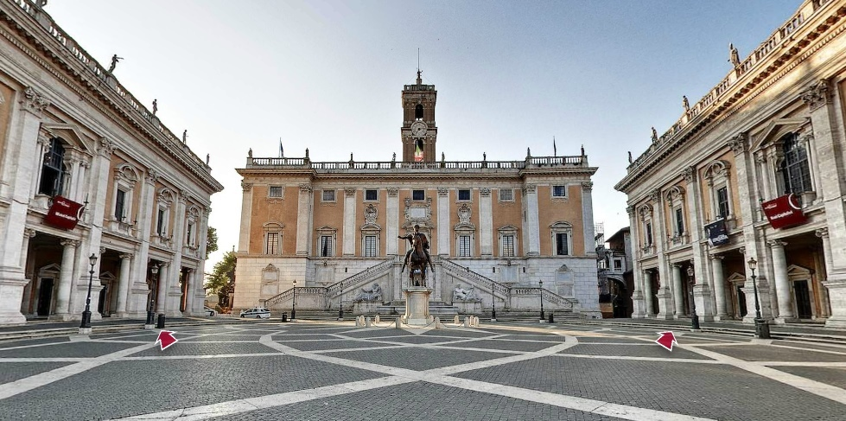

Slide 6
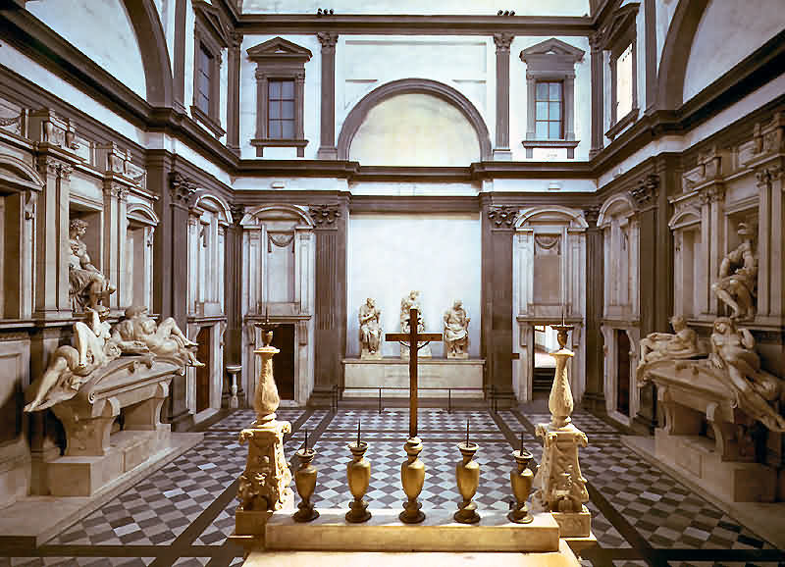

Slide 7
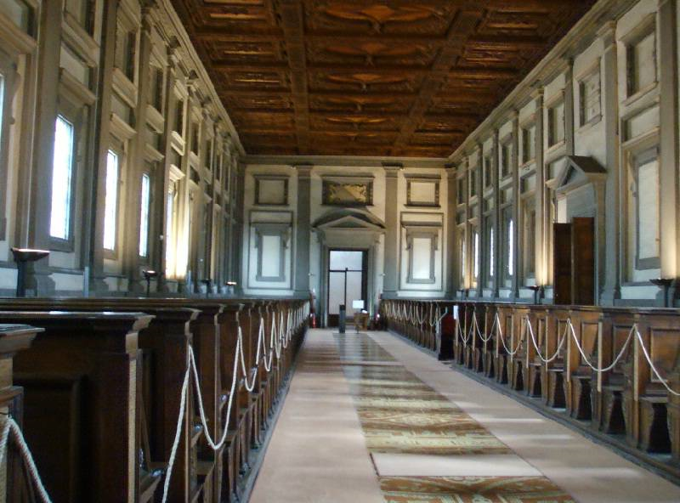

Slide 8
Барокко – первый стиль архитектуры, в котором воплощено представление о сложности мира, о сущности жизни в движении и борьбе случайных и стихийных сил. Барокко приводит искусство к иррациональности, к мистике, воздействует на воображение изображением могущественных сил природы, гигантскими композициями, глубиной пространства, контрастом малого и грандиозного. Художник барокко предпочитает изображать сцены мучений, экстазов, панегирики, подвиги и триумфы.

Slide 9
Панеги́рик (от лат. panegyrikus ← др.-греч. πᾰν-ηγῠρικός — «похвальное слово в торжественном всенародном собрании» от др.-греч. πᾶς, πᾶσα, πᾶν — «все» + др.-греч. ἀγείρω — «собирать, созывать») — всякое восхваление в литературном произведении (например в оде) или выступлении. С XIX века — неоправданное восхваление.
Буквальный перевод слова др.-греч. πᾰν-ηγῠρικός — «собрание всех», по другому — «всеобщее народное собрание». В дальнейшем это слово стало обозначать «похвальное слово, сказанное в торжественном всенародном собрании».

Slide 10
Греки заимствовали у египтян обычай говорить речи при погребении усопших и создали впоследствии из этого обычая особый род литературы и ораторского искусства. Уже во времена Солона такого рода речи при общественных похоронах произносились не кем-нибудь случайно, а известным лицом, по назначению. «De mortuis aut bene, aut nihil» («О мёртвых или хорошо, или ничего»), говорили римляне, и надгробные речи их всегда отличались похвалами, причём первоначальная искренность уступала место риторике, по мере того, как речи эти приобретали официальный характер и стали служить предлогом для похвалы живым.

Slide 11
Из панегирических речей древности особенно замечательны речь Перикла в честь павших при Марафоне и Саламине (у Фукидида) и речь Лисия в похвалу сражавшимся с Коринфом. Эти речи имели главным образом целью воодушевить афинян к новым жертвам для блага и спасения отечества. В точном смысле слова панегириком (от pan — весь и agora — афинский форум, агора) стали называть речь, произносимую перед народом в честь какого-либо лица, города или нации и содержащую в себе похвалу, без примеси критики. Из памятников такого красноречия в Греции сохранился до нашего времени только панегирик Афинам Исократа (386 г. до н. э.).

Slide 12
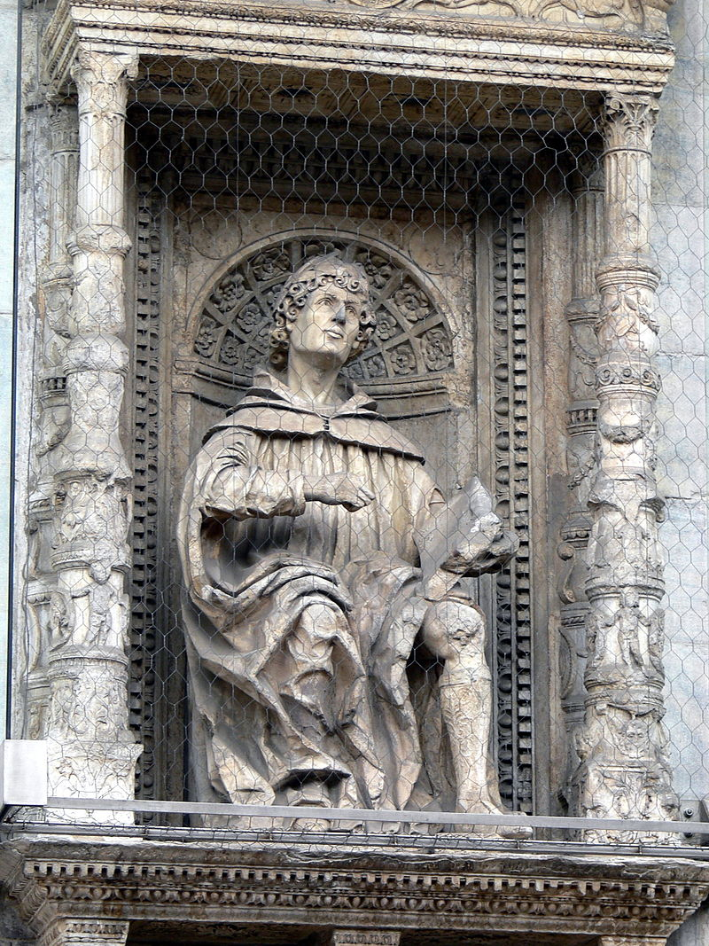
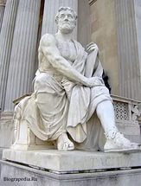
В римской литературе знаменит панегирик Траяну Плиния Младшего, по случаю назначения его консулом — образец тонкой и остроумной лести. «Жизнь Агриколы» Тацита — другой пример панегирика в римской литературе, но уже без всякой примеси лести живому.

Slide 13
Центром барокко становится Рим, католическая реакция на Реформацию приводит к поиску новых средств воздействия на верующих.

Slide 14
Храмы барокко грандиозны, сложны, искусство монументально и приподнято. Скульптура и архитектура вновь вступают в сложные отношения синтеза. Красочные росписи украшают плафоны, купола, стены. Создается иллюзия необъятного пространства. Природа включается в архитектурный ансамбль. Объединяются площади и улицы при помощи колоннад, террас, скульптуры и каскадов. Планировка площадей и городов рассчитана на массы народа.

Slide 15
Храмы барокко грандиозны, сложны, искусство монументально и приподнято. Скульптура и архитектура вновь вступают в сложные отношения синтеза. Красочные росписи украшают плафоны, купола, стены. Создается иллюзия необъятного пространства. Природа включается в архитектурный ансамбль. Объединяются площади и улицы при помощи колоннад, террас, скульптуры и каскадов. Планировка площадей и городов рассчитана на массы народа.

Slide 16
В архитектурных формах барокко предпочтение отдается криволинейным очертаниям, усиливается пластическая и живописная трактовка архитектуры. Прямые линии заменяются криволинейными, изогнутыми, скругленными, извивающимися. Волнообразный фасад, декоративная скульптура, глубокие ниши, беспокойный ритм окон – все это черты барокко.

Slide 17
Большое место занимают дворцы, нарядные, пышные, окруженные флигелями-крыльями. Виллы располагаются на террасах, бегущих вниз, окруженных садами. Храмы барокко грандиозны, напоминают дворцы.

Slide 18
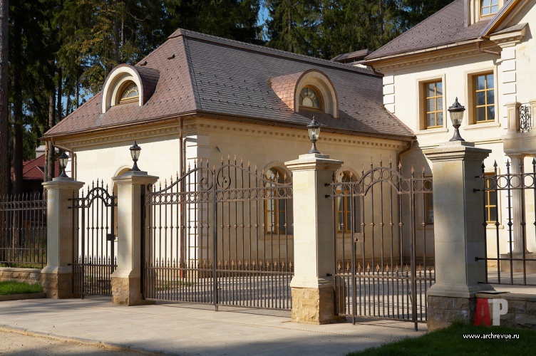
Фли́гель (от нем. Flügel, основное значение — крыло) — вспомогательная пристройка к жилому или нежилому дому, а также отдельно стоящая второстепенная постройка.

Slide 19
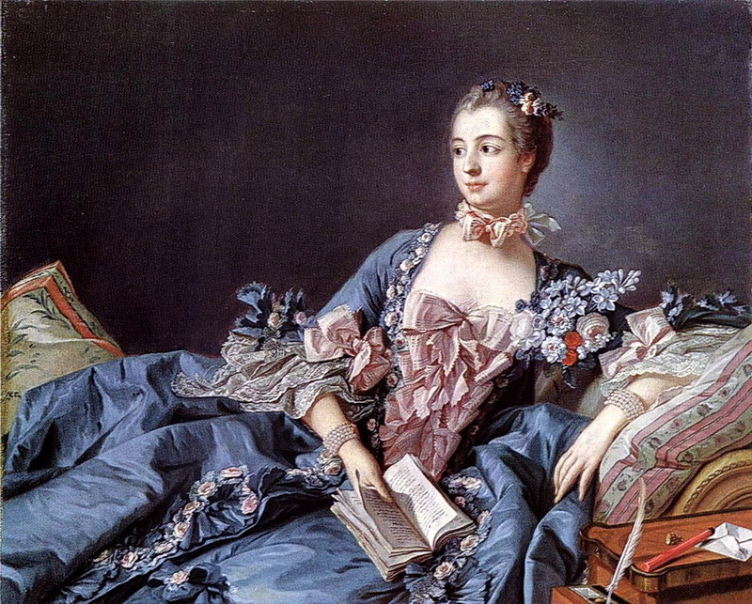
Портрет мадам Помпадур

Slide 20
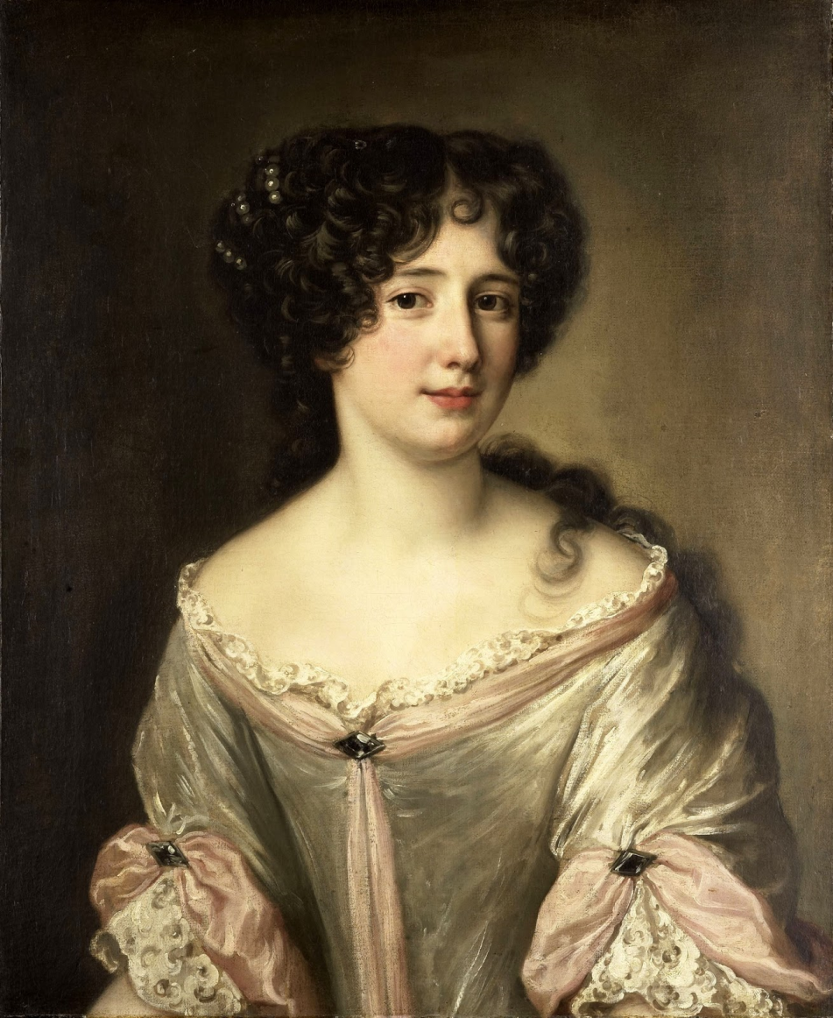
Портрет Марии Манчини

Slide 21
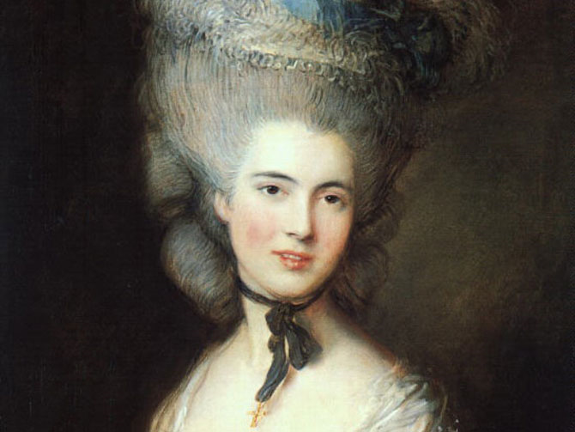
Портрет дамы в голубом

Slide 22
Барокко свойственны контрастность, напряжённость, динамичность образов, аффектация (чрезмерное выражение чувств). В произведениях барокко стремление к величию и пышности, к совмещению реальности и иллюзии, к слиянию искусств (городские и дворцово-парковые ансамбли)

Slide 23
Для архитектуры барокко (Л. Бернини, Ф. Борромини в Италии, Б. Растрелли в России) характерны пространственный размах, слитность, текучесть сложных, обычно криволинейных форм. Часто встречаются развернутые масштабные колоннады, изобилие скульптуры на фасадах и в интерьерах, волюты, большое число раскреповок, лучковые фасады с раскреповкой в середине, рустованные колонны и пилястры. Купола приобретают сложные формы, часто они многоярусны, как у собора Св. Петра в Риме. Характерные детали барокко — теламон (атлант), кариатида, маскарон

Slide 24
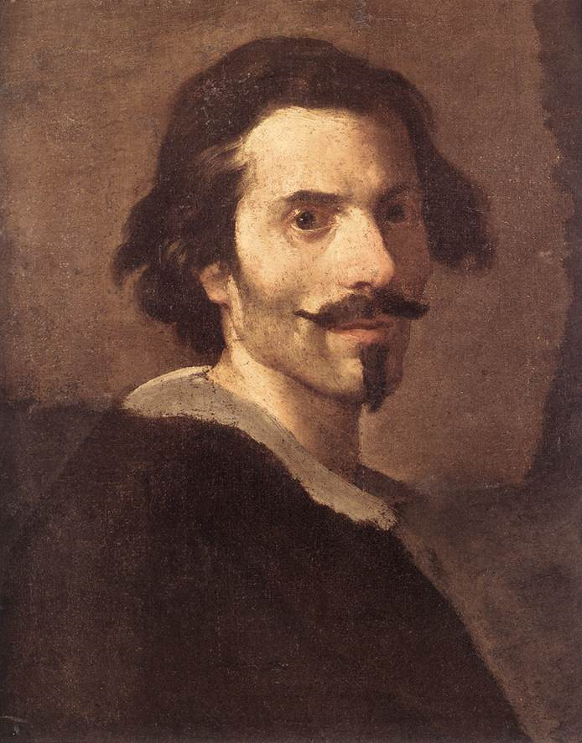
Джованни-Лоренцо Бернини

Slide 25
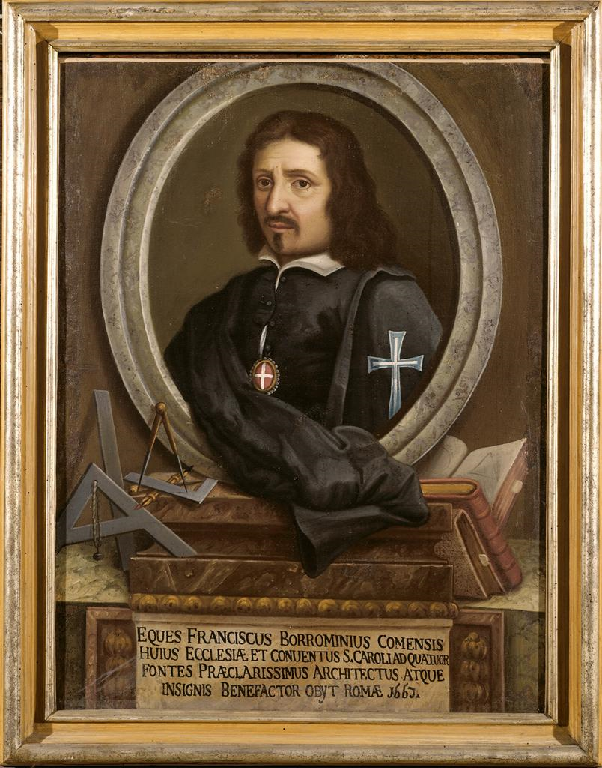
Франческо Борромини

Slide 26
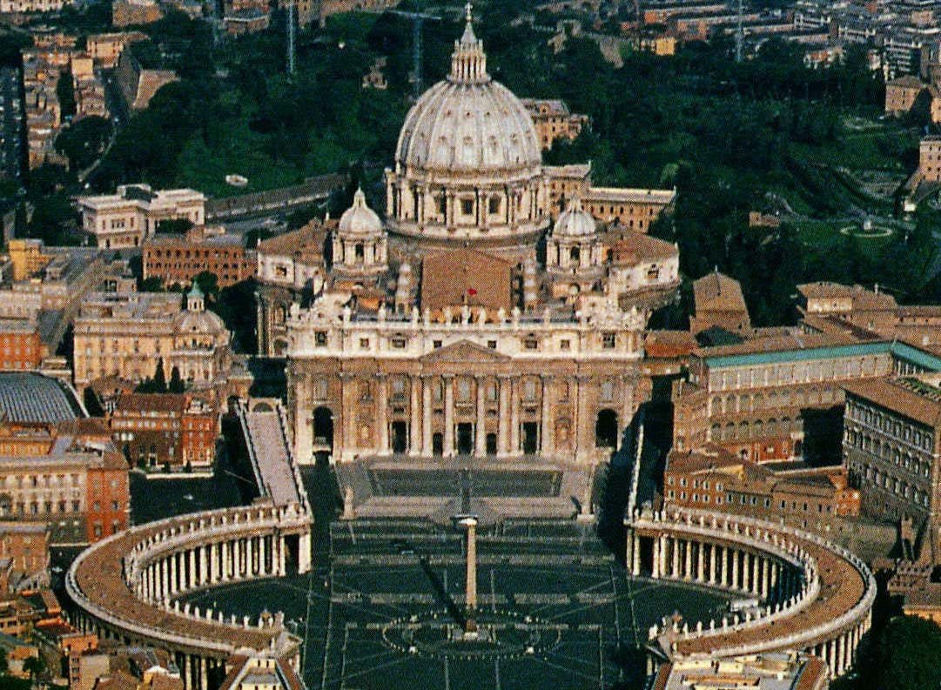

Slide 27
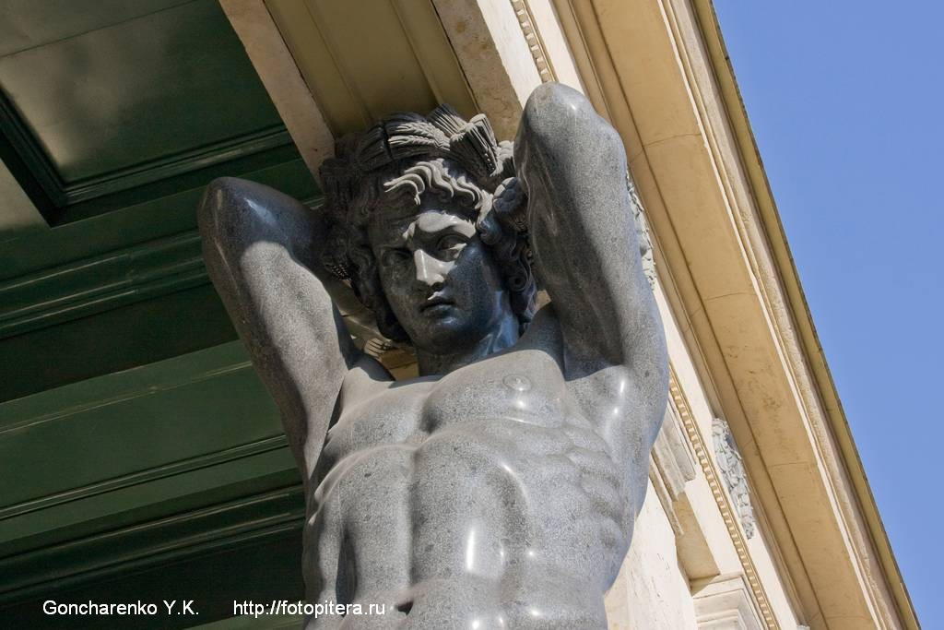
Атла́нт (также распространено название атлас) — в европейской архитектурной традиции скульптура в виде мужчины, выполняющая декоративную либо функциональную роль в поддержке перекрытия здания, балкона, карниза, проч.

Slide 28
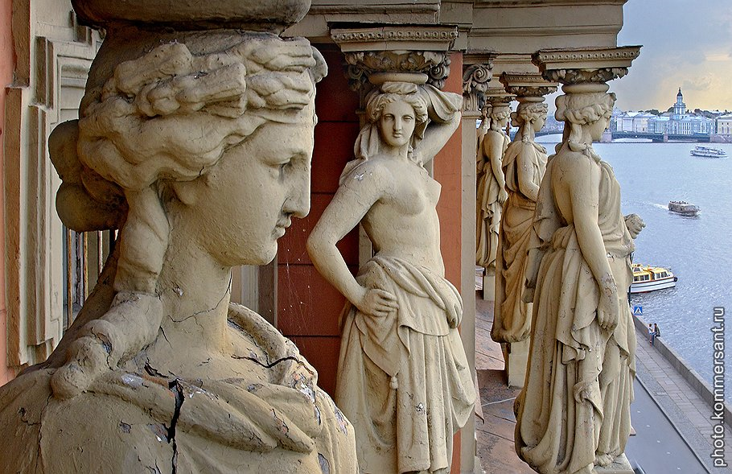
Кариати́да — статуя одетой женщины, введённая в употребление древнегреческим зодчеством для поддержки антаблемента, заменявшая собой колонну.илястру.

Slide 29
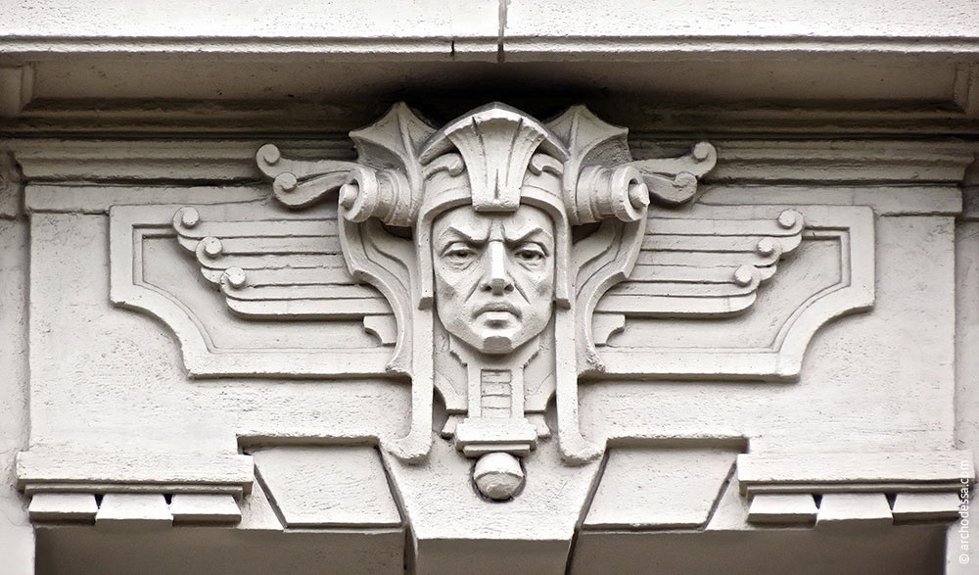
Маскаро́н (фр. mascaron, итал. mascherone) — вид скульптурного украшения здания в форме головы человека или животного анфас.

Slide 30
Стиль барокко получает распространение в Испании, Германии, Бельгии (тогда Фландрии), Нидерландах, России, Франции. Испанское барокко, или по местному чурригереско (в честь архитектора Чурригеры), распространилось также в Латинской Америке. Наиболее популярный памятник его — собор в Сантьяго де Компостела, является также одним из наиболее почитаемых верующими храмов Испании. В Латинской Америке барокко смешалось с местными архитектурными традициями, это — самый вычурный его вариант, и называют его ультрабарокко.

Slide 31
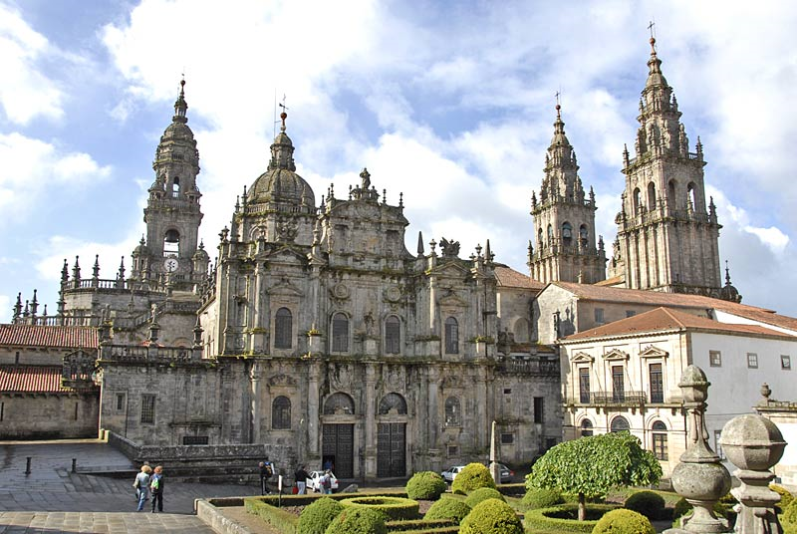

Slide 32
Во Франции стиль барокко выражен скромнее, чем в других странах. Раньше считалось, что здесь стиль вообще развития не получил, и памятники барокко считались памятниками классицизма. Иногда употребляют термин "барочный классицизм" применительно к французскому и английскому вариантам барокко. Сейчас к французскому барокко причисляют Версальский дворец вместе с регулярным парком, Люксембургский дворец, здание Французской Академии в Париже и др. произведения. Они действительно имеют некоторые черты классицизма.

Slide 33
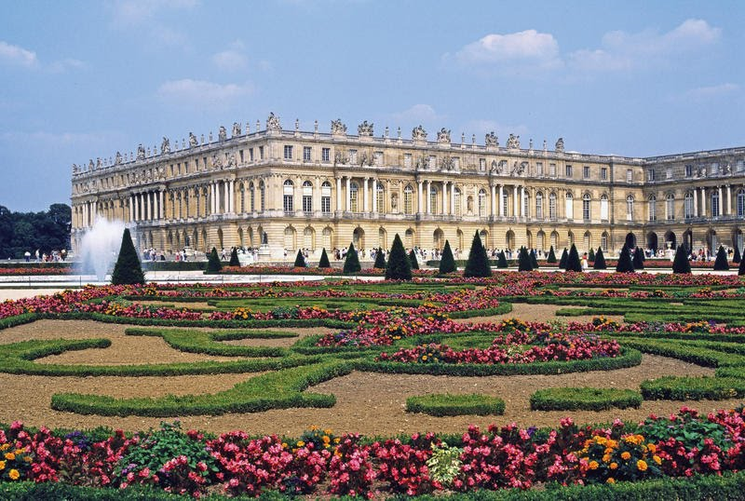

Slide 34
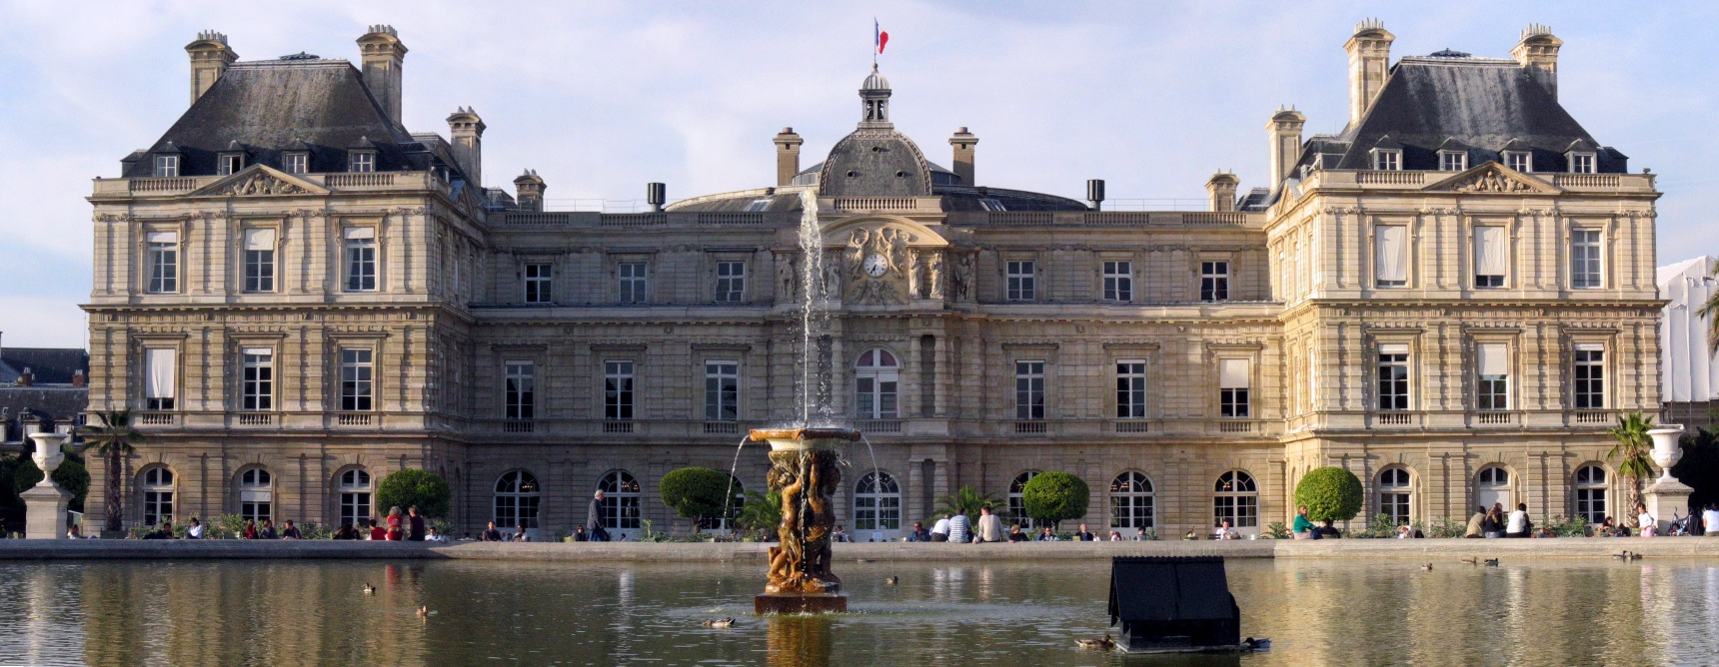

Slide 35
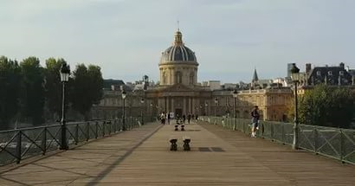

Slide 36
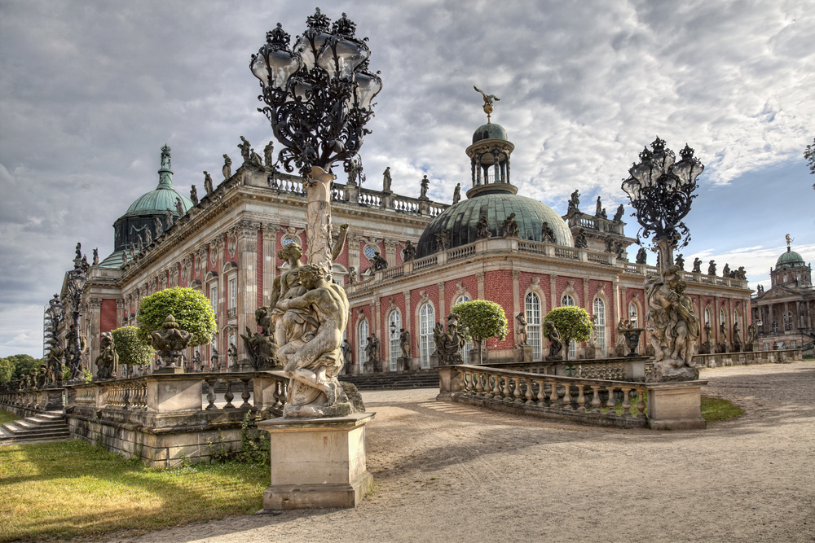
В Германии выдающимся памятником барокко является Новый дворец в Сан-Суси

Slide 37
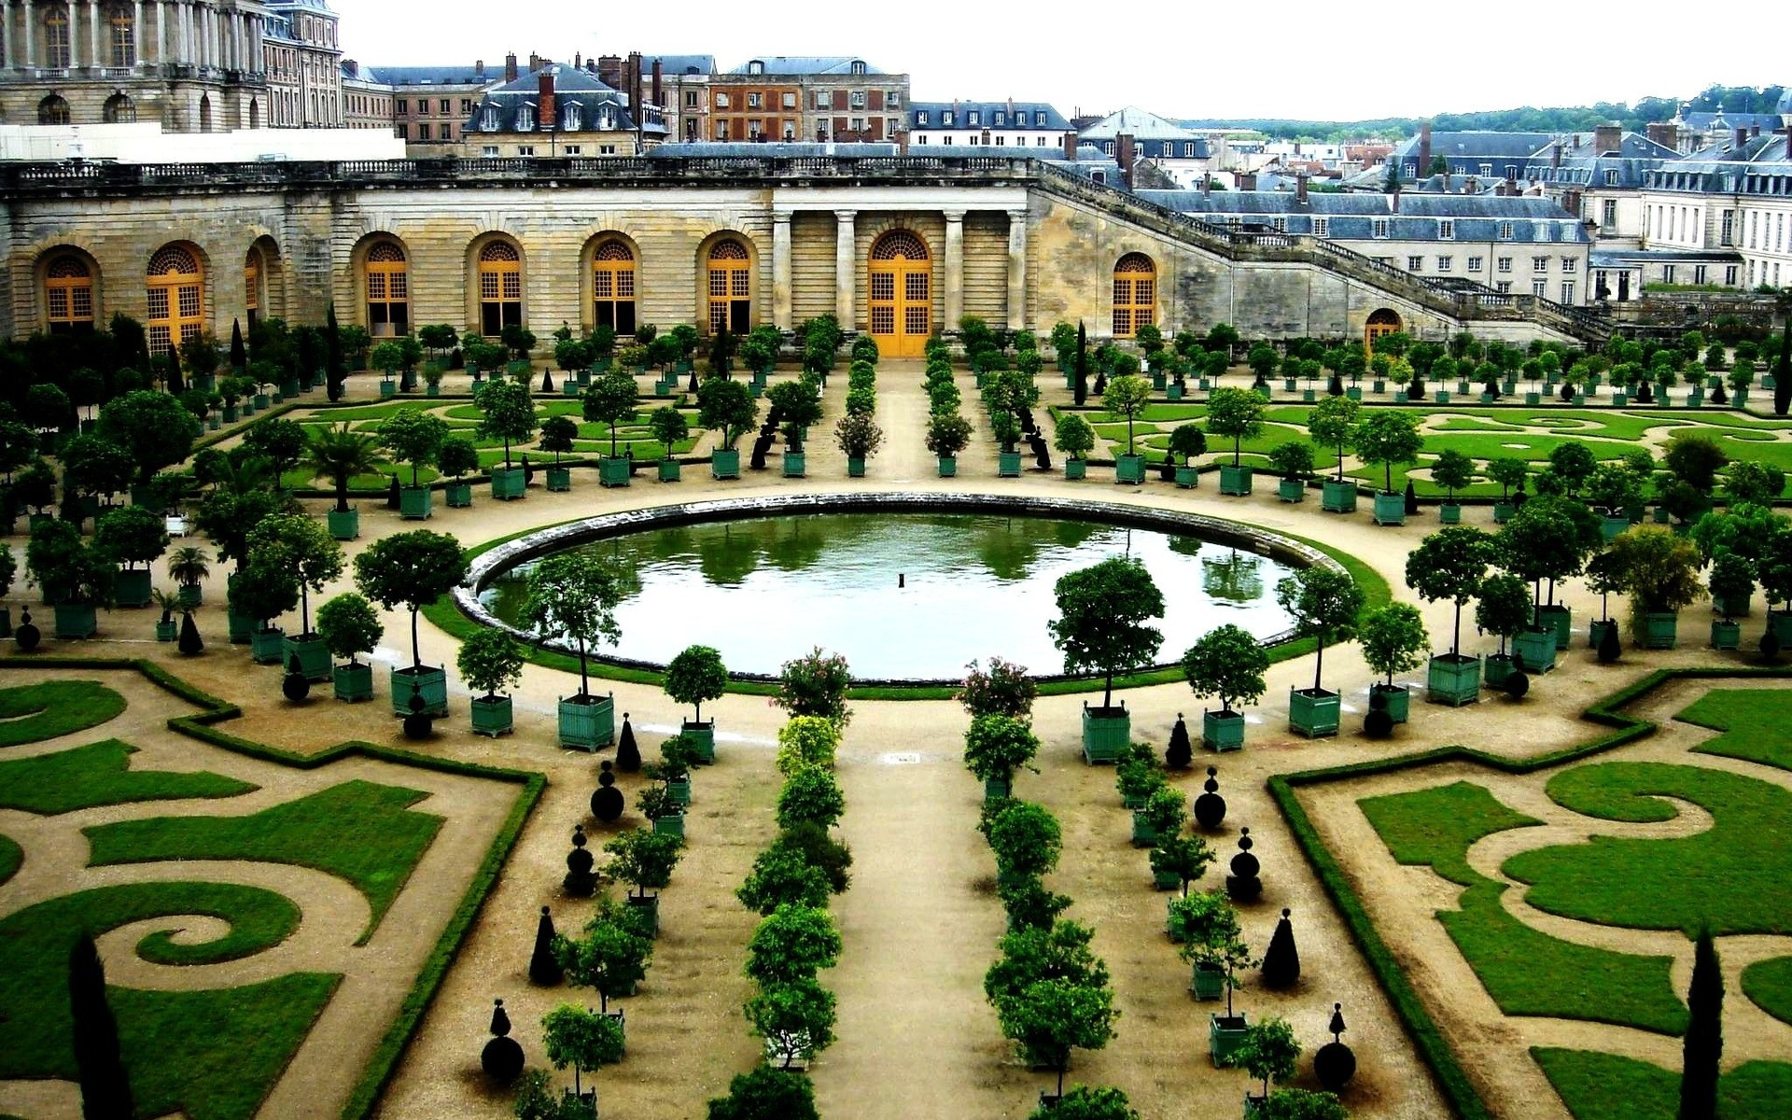
Самые крупные и знаменитые ансамбли барокко в мире: Версаль (Франция)

Slide 38
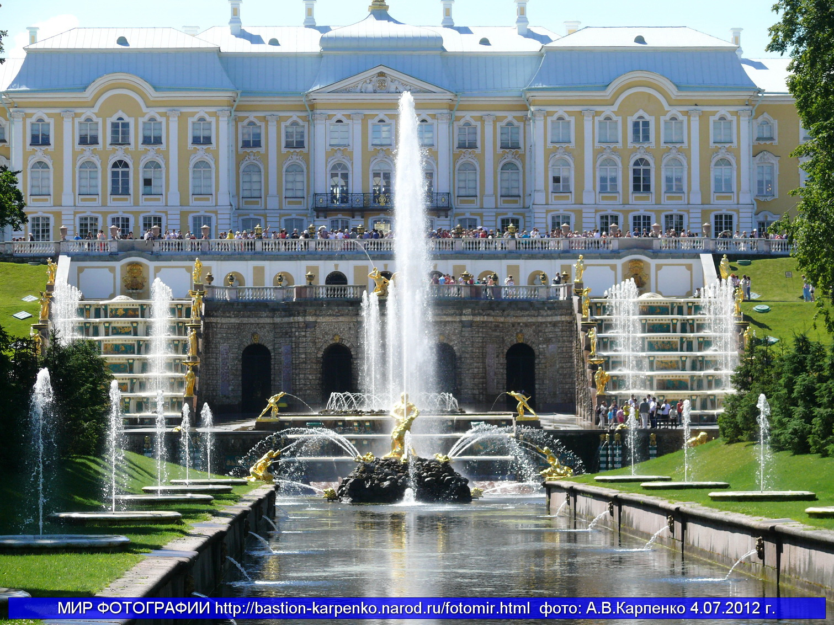
Петродворец (Россия)

Slide 39
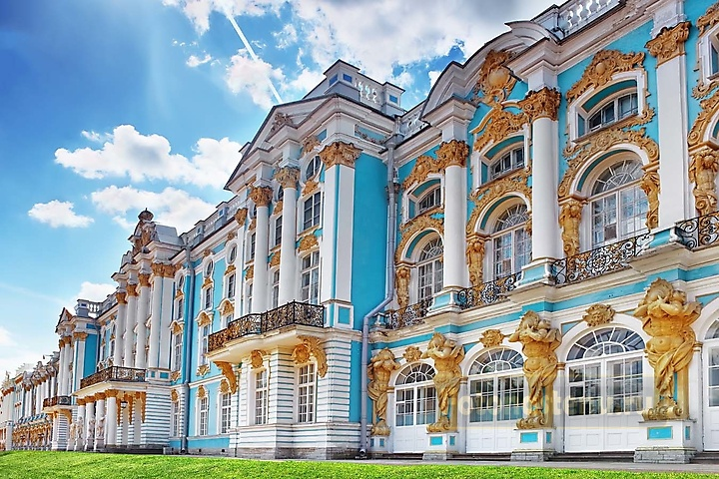
Аранхуэс (Испания)

Slide 40
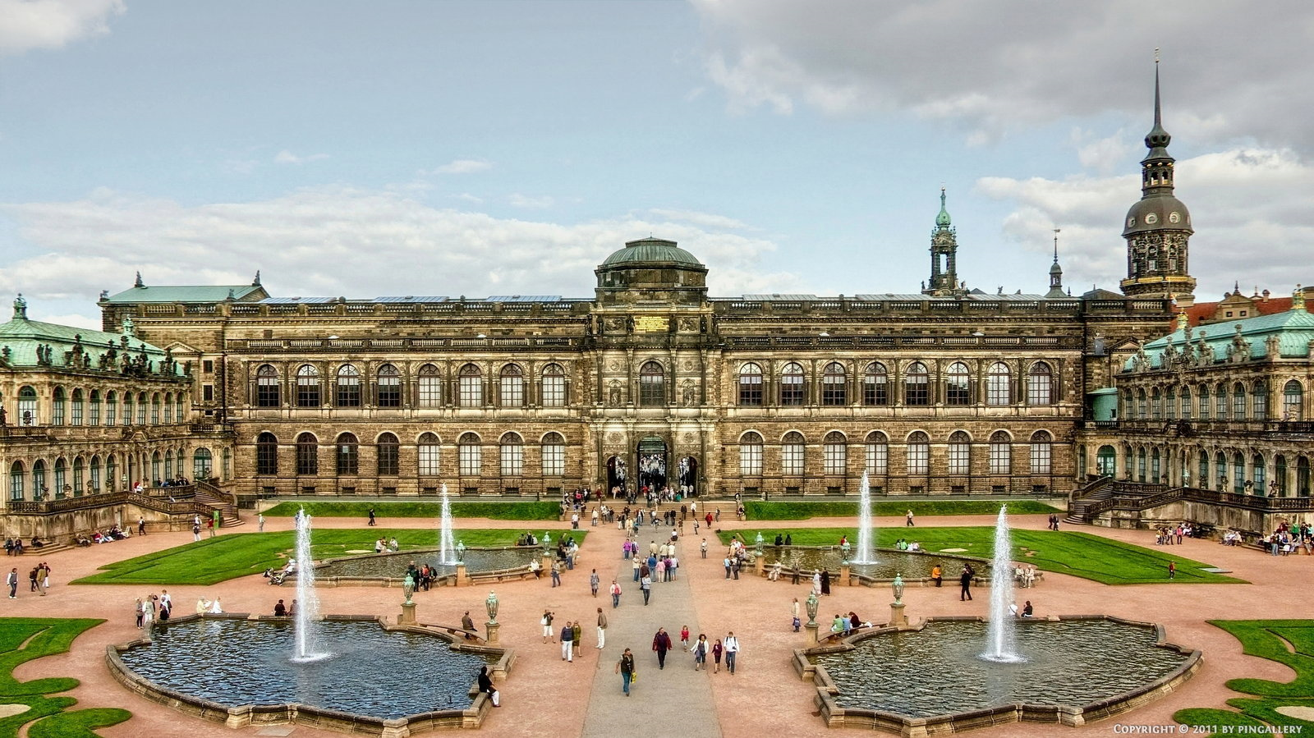
Цвингер (Германия)

